Slide 1

Tecnología - Desarrollo
Estrategia Evolutiva Mensajería Avisos24

Slide 2

AGENDA
Estrategia Evolutiva Mensajería Avisos24
Antecedentes Avisos24
Conceptos Básicos
Arquitectura
Descripción de Arquitectura
Que esperamos de la nueva Plataforma

Slide 3
1. Antecedentes Avisos24
Estrategia Evolutiva Mensajería Avisos24
La plataforma tiene aproximadamente 8 años en ambiente productivo.
Su tecnología esta descontinuada y se necesita robustecer, ya que es un canal de comunicación directa con los clientes.
Diariamente se envían en promedio un total de:
Son 174 K notificaciones enviadas por correos.
Son 179 K notificaciones enviadas por SMS.
Total de notificaciones diarias es de 353 K.
El mes de diciembre se enviaron un total de 13 millones de notificaciones.
El crecimiento del año 2017 – 2018 fue del 26%.
Se espera crecer 25% todos los años en envíos.

Slide 4
2. Conceptos Básicos
Estrategia Evolutiva Mensajería Avisos24
¿Que es Avisos24?
La plataforma Avisos24 es la encargada del envió de la mensajería (Correos / SMS) de los canales del Banco Bolivariano. Las notificaciones están divididas en Suscritas y No Suscritas.
¿Que es una Notificación Suscrita?
Es aquella suscripción que el cliente lo realiza en los canales electrónicos (Banca Electrónica / Banca Móvil / ATC), en donde se configura los medios a recibir las notificaciones (SMS/Correo).
Ejemplo: Saldos Diarios, Recepción de Transferencia, Depósitos Recibidos, Pagos de Cheques y etc.
¿Que es una Notificación No Suscrita?
También llamada “Notificación Básica”, es aquella notificación que se tiene que enviar a los clientes por temas regulatorios o por necesidad estratégica del banco.
Ejemplo: OTP, Retiro de Cajero, Cobranzas, Acceso Exitoso, Acceso Fallido, Bloqueo del canal y etc.

Slide 5
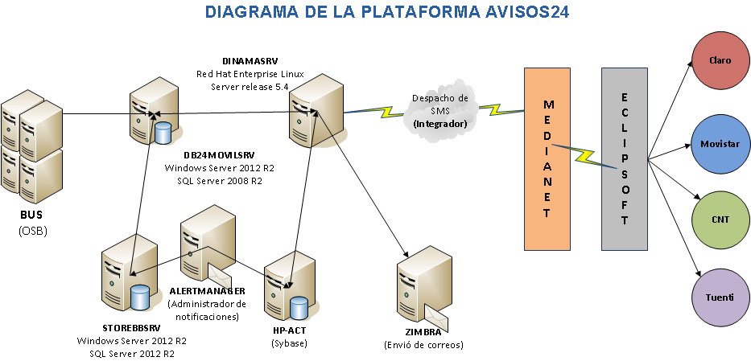
3. Arquitectura
Estrategia Evolutiva Mensajería Avisos24
Diagrama de la Plataforma Avisos24

Slide 6
4. Descripción de la Arquitectura
Estrategia Evolutiva Mensajería Avisos24
Función del servidor DINAMASRV
Es el encargado de procesar las notificaciones con los siguientes hilos:
Hilos | Descripción
H1 | Envió de Saldos Diarios → NT (SQL Server).
H2 | Tomo registros de Sybase y lo envía al SQL Ej: Cobranzas, Cartera y etc.
H3 | Procesa todas las notificaciones suscritas.
H4 | Procesa las notificaciones de Pago a Proveedores (SAT).
H5 | Tiene dos sub-hilos: Envió de Mail. Envió de SMS.
H6 | Procesa todas las notificaciones No suscritas.
Controller | Revisa diariamente el envió del Reporte de Cobranzas.

Slide 7
4. Descripción de la Arquitectura
Estrategia Evolutiva Mensajería Avisos24
Función del servidor HP-ACT (SYBASE)
Este servidor es un motor de base de datos de SYBASE, algunos canales almacenan sus notificaciones tales como ventanilla, ATM, SAT y otros.
Se registran las notificación de pago proveedores que utilizan detalles de SAT.
Se almacena el registro de suscripción del cliente.
Se almacena los nemónicos de las notificaciones.
Se almacena los horarios de ejecución por nemónico.
Función del servidor STOREBBSRV
Este servidor es un motor de base de datos de SQL Server 2012, contiene información de la suscripción que es replicada desde SYBASE y la información de los clientes, también contiene la medios del MIS.
Se almacena los nemónicos de las notificaciones.
Se almacena los horarios de ejecución por nemónico.
Se almacena los productos permitidos por nemónico para enviar la notificación.
Se almacenan las plantillas de las notificaciones.
Plantillas de HTML.
Plantilla de SMS.

Slide 8
4. Descripción de la Arquitectura
Estrategia Evolutiva Mensajería Avisos24
Función del servidor DB24MOVILSRV
Este servidor es un motor de base de datos de SQL Server 2008 R2, es el repositorio de las notificaciones que se envían sean estos por SMS o correos.
Se almacena la configuración de las notificaciones no suscritas.
Utiliza un Bróker Server SQL que almacena en la cola el despacho de notificaciones para hacer este proceso no genere encolamientos.
Procedimiento para las notificaciones suscritas:
sp_alertas_online (Utilizado para el Broker Server)
sp_alertas_online_broker (Utilizado para procesar la notificación)
Procedimiento para las notificaciones no suscritas:
sp_alertas_online_retir (Utilizado para el Broker Server)
sp_alertas_online_retir_broker (Utilizado para procesar la notificación)

Slide 9
4. Descripción de la Arquitectura
Estrategia Evolutiva Mensajería Avisos24
Función del servidor BUS (OSB)
El BUS expone un servicio que permite el envió de notificaciones no suscritas, el mismo que ejecuta el procedimiento “sp_alertas_online_retir”.
Este servicio es utilizado por varios canales y servicios que lo invocan internamente como QuickPay, Generación de OTP, Microservicios de Banca Móvil 2.0 y etc.
Función del servidor ZIMBRA (Envió de correos)
Servidor encargado del envió masivo de correos.
Despacho de SMS (Integrador)
Se conoce como integrador a la comunicación que existe entre el Banca Bolivariano y Eclipsoft proveedor del envió de SMS, este a su vez se comunica con las operadoras como Claro, Movistar, Tuenti y CNT.
Alert Manager
Administra la configuración de las notificaciones.

Slide 10
5. Que esperamos de la nueva Plataforma
Estrategia Evolutiva Mensajería Avisos24
Permita el envió de notificaciones con archivos adjuntos.
Permita el envió de notificaciones con manejo de detalles de manera dinámica para todos los canales que así lo requieran.
Permita el envió de notificaciones para varios destinatarios.
Permita realizar la configuración de nueva notificaciones de manera sencilla y dinámicas para el usuario.
Separar la notificaciones masivas de las que son en Línea. Por ejemplo con la utilización de otro puerto para el despacho de la mensajería en Línea.
Permita la priorización de notificaciones por ejemplo OTP debe ser enviado de manera inmediata.
Tener un visor de notificaciones fallidas por nemónico para identificar el motivo que no se envió la notificación.
Utilización de notificaciones PUSH.

Slide 11
5. Que esperamos de la nueva Plataforma
Estrategia Evolutiva Mensajería Avisos24
Nuevas notificaciones que se necesitan implementar.
Certificado de Deposito Activo.
Certificado de Deposito Por Vencer.
Certificado de Deposito Vencido.
Nuevo Cajero Cercanos al Domicilio.
Crédito Aprobado.
Crédito Desembolsado.
Cuenta Próxima a Inactivarse.
Cheque Depositado en Cámara.
Recordatorio de Pago de Servicios Matriculados.
Consumo de Internet – Bloqueo.
Consumo de TC – Limite de cupo alcanzado.

Slide 12
Gracias

